Slide 1
ESTRATEGIA EXITOSA PARA LA ENSEÑANZA DE LA LECTOESCRITURA
ESCUELA PRIMARIA DR. HECTOR MAYAGOITIA DOMINGUEZ
2º B
MAESTRA DE GRUPO: ANA CECILIA PÉREZ BUSTAMANTE

Slide 2
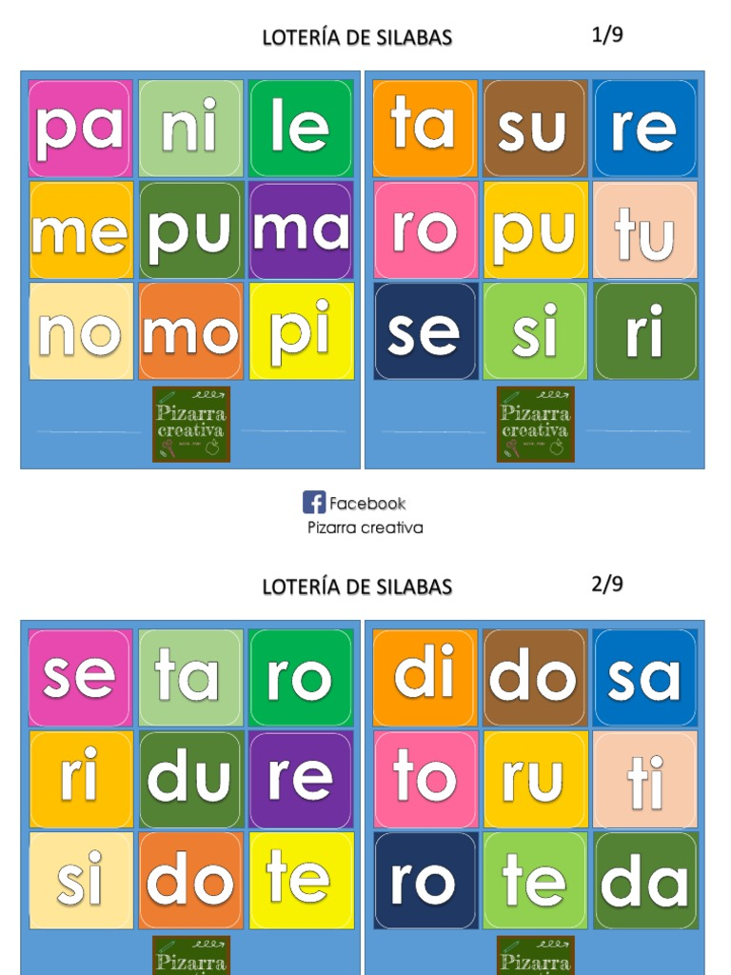
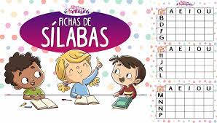
“JUGUEMOS CON SILABAS”

Slide 3
PROBLEMÁTICA
Al inicio del ciclo escolar se observa poco avance en algunos de los alumnos, pero la situación parecía aun más complicada al tener que llevar la enseñanza a distancia.
Los alumnos mostraban poco avance a pesar que tenían apoyo en casa, pero la razón era que ese apoyo tenia otro enfoque al momento de hacer las tareas, los niños sabían mencionar las letras pero no conseguían formar silabas.
Por lo que la primera acción fue concientizar a los padres de familia sobre la importancia de que los alumnos aprendieran a leer y escribir, ya que son las bases para que se desenvuelvan en todos los ámbitos de su vida.
Se hizo un grupo de Whatsapp alterno al que ya se tenia para tener una comunicación mas cercana con las mamás de estos niños. En este grupo se les daban actividades para la semana y además se les hacia una videollamada individual a la semana para reforzar el trabajo con silabas.

Slide 4
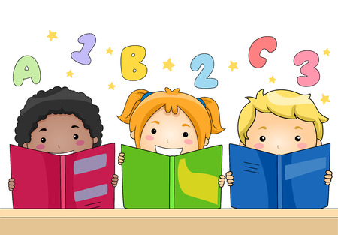
OBJETIVOS
El objetivo es consolidar la lectoescritura, que los alumnos de ser silábicos sigan avanzando en los niveles de alfabetización.
La meta fue que los alumnos que presentaban rezago aprendieran a leer y escribir.

Slide 5
DESARROLLO
Primeramente se les compartió unas plantillas de silabas directas, y una lotería de silabas. Jugaban diariamente con la lotería de silabas y repasaban una de las plantillas.
Leían textos cortos y sencillos , donde separaban con color rojo cada una de las silabas.

Slide 6
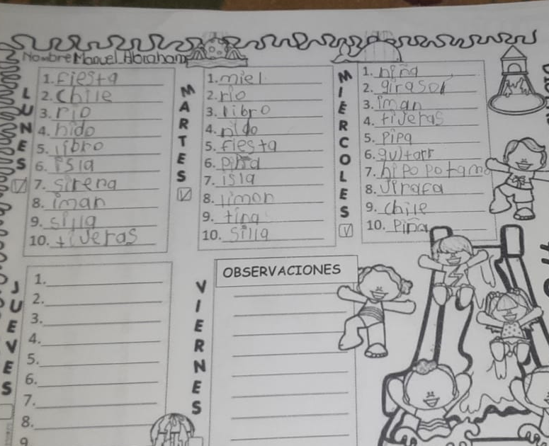
.
Las actividades también consistían en escribir dictado de palabras cortas, el dictado lo realizaban de manera diaria. Recortaban silabas y trataban de formar oraciones. Estas actividades los fueron fortaleciendo para leer y escribir.

Slide 7
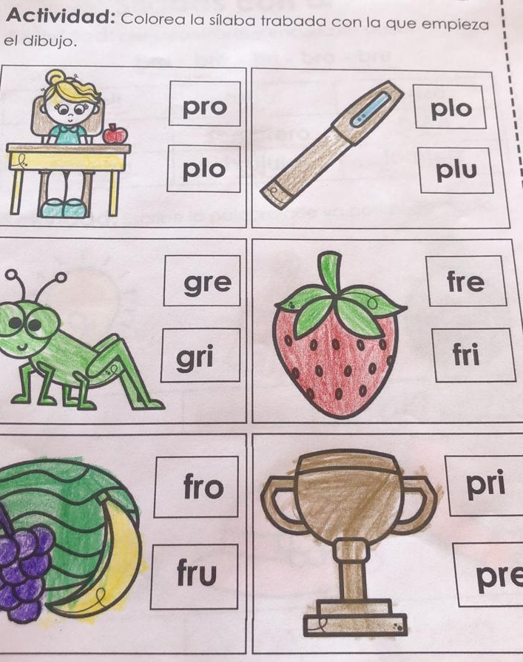
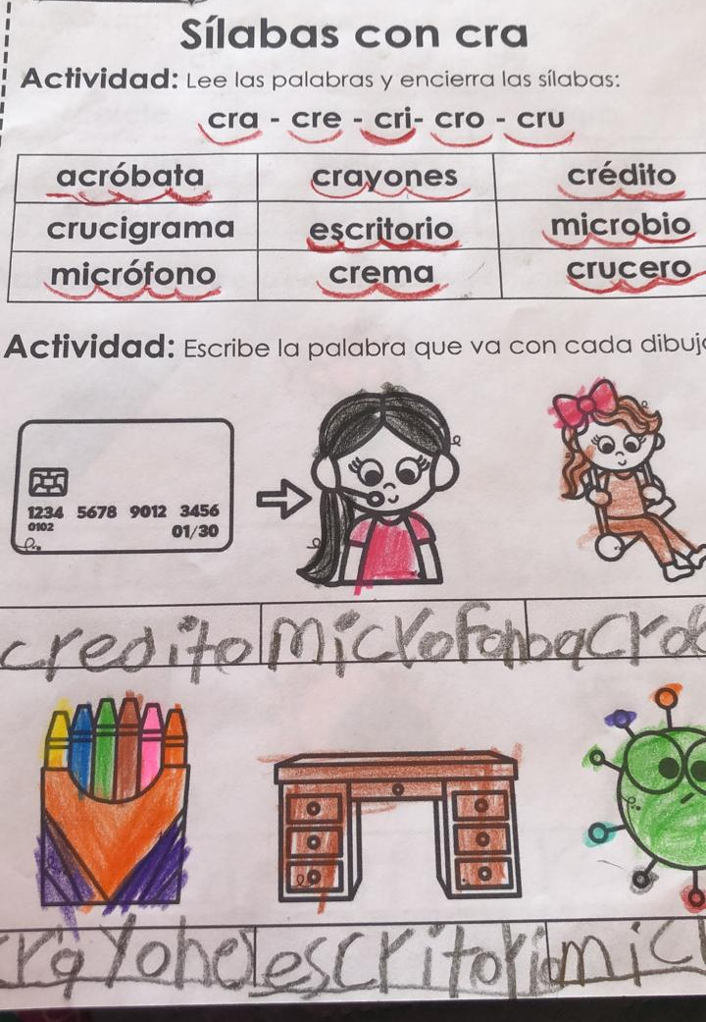
Cuando terminamos con las silabas directas avanzamos con las silabas trabadas, fue muy parecida la manera de trabajar, debían identificar la silaba que correspondía a la imagen (relación imagen-sonido)

Slide 8
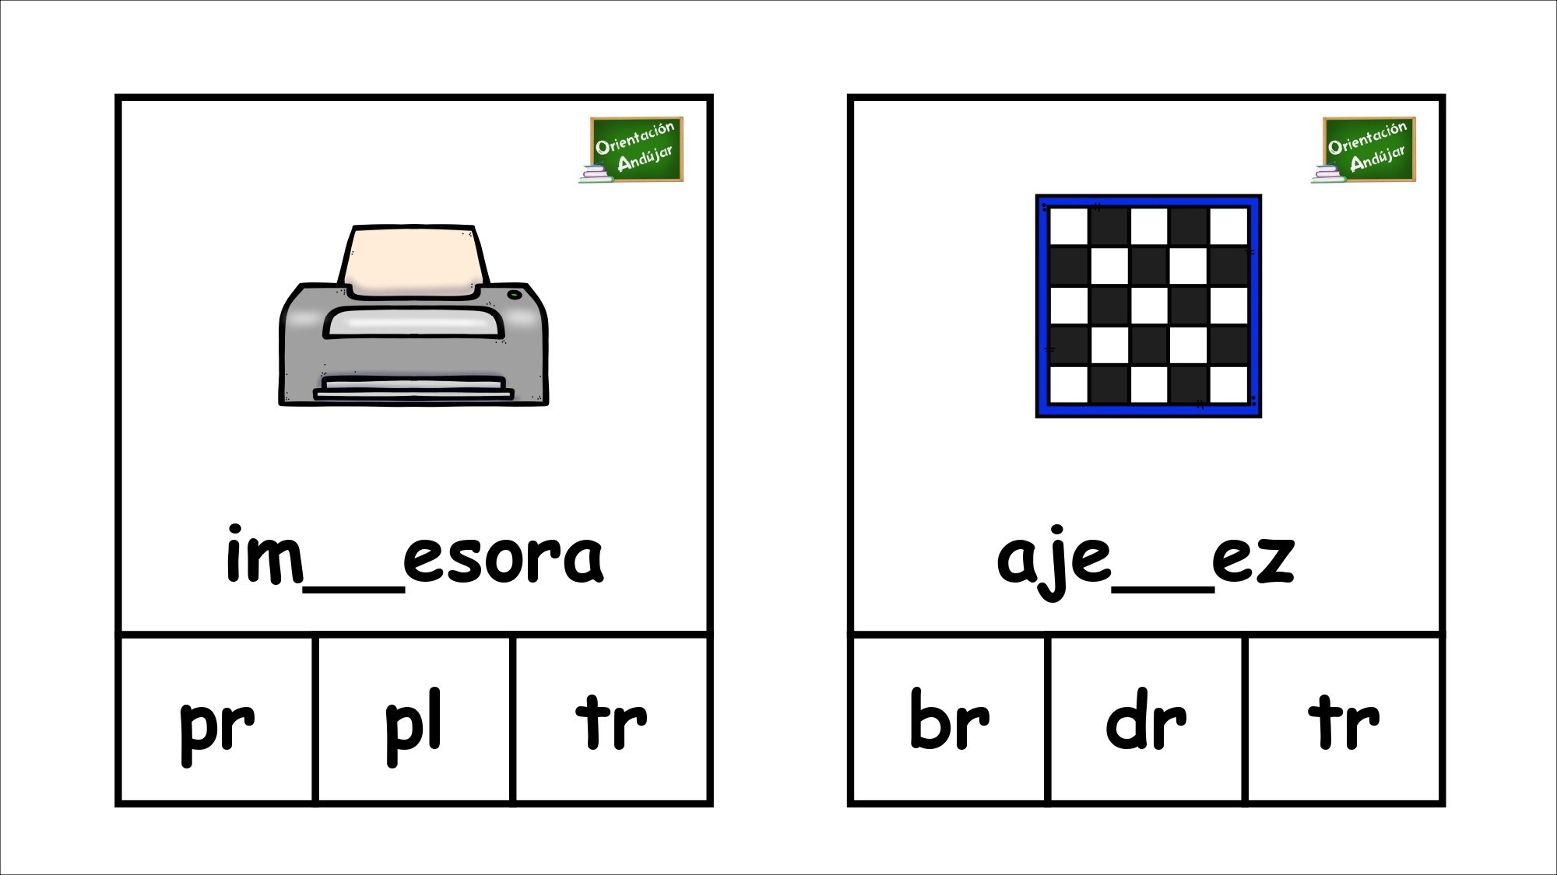
Videollamada
Mediante la videollamada también escribían dictado, luego se les proponía alguna actividad interactiva escuchaban el sonido de la silaba y la relacionaban con el dibujo que correspondía.
Completaban algunas palabras con silabas trabadas

Slide 9
La videollamada terminaba con la lectura en voz alta de los niños y en el copiado de texto donde destacaban alguna silaba en especifico.

Slide 10
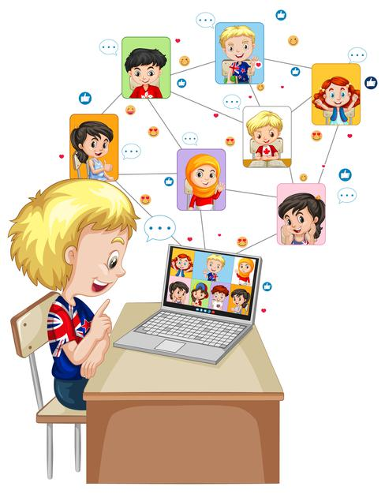
Los resultados
Al concluir el ciclo escolar nos damos cuenta que hubo un avance significativo en los alumnos, pues fue notoria su participación activa en las videollamadas ya tenían seguridad para leer y escribir.
A través de lectura compartida en videollamada con el resto de sus compañeros y el dictado fue que observamos su desempeño.

Slide 11
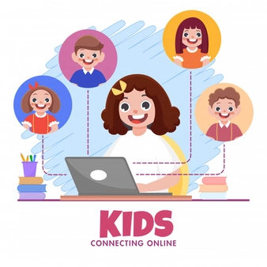
Instrumentos de evaluación
Me apoye en algunas escalas estimativas para medir los avances de los alumnos de manera cualitativa.

